Slide 1
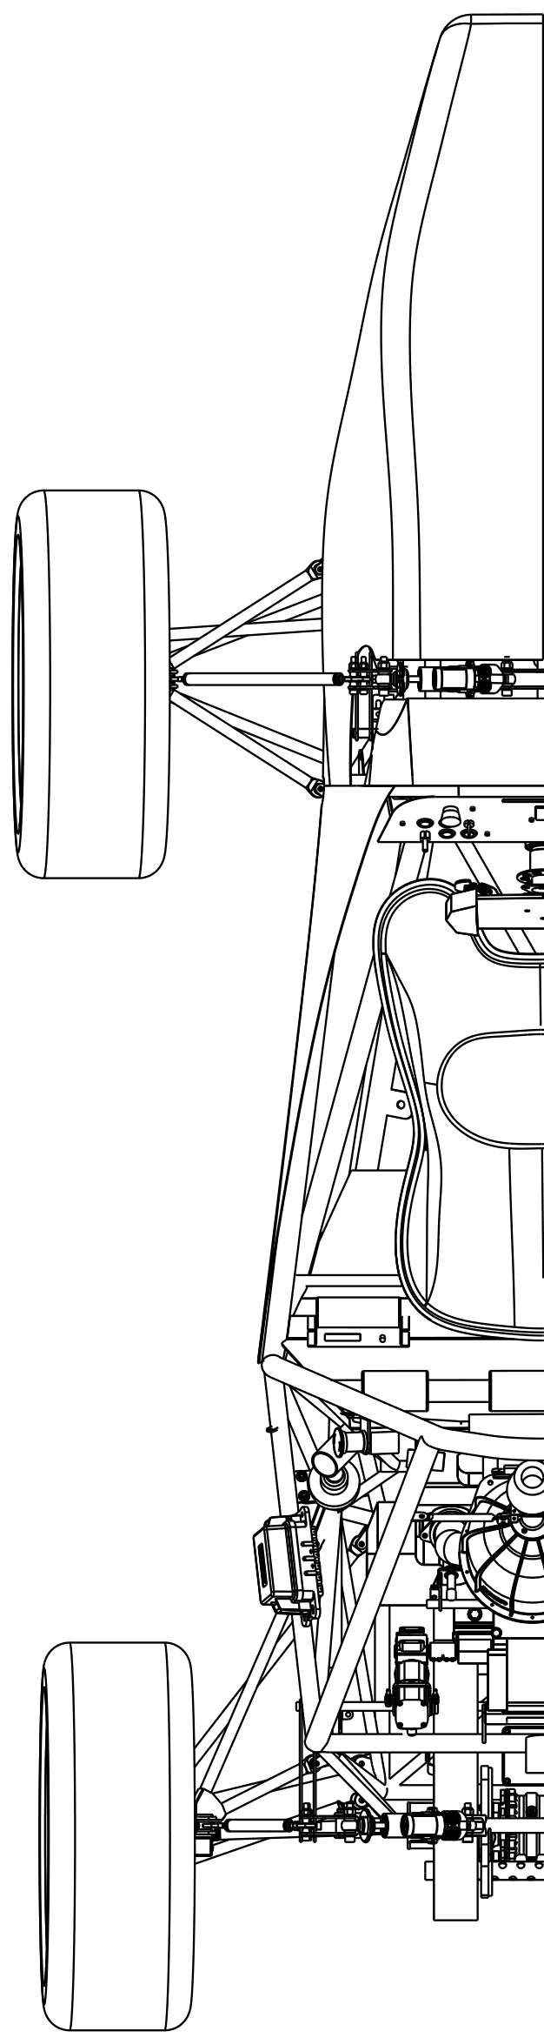







Logo EPSA
Logo EPSA
Caractéristiques
Masse :
Châssis : tubulaire acier
Moteur : Honda CBR 600 RR
Liaison au sol : triangulation en carbone
Roues : 13 pouces
Carrosserie : composite
L’EPSA, c’est chaque année une équipe d’une quarantaine d’élèves ingénieurs de l’École Centrale de Lyon chargée pendant chaque année de la conception et de la réalisation de prototypes destinés à participer à la compétition étudiante internationale du Formula Student.
La conception du véhicule est assurée par les élèves-ingénieurs, tandis que la fabrication des pièces est réalisée par les élèves des écoles partenaires. Ainsi l’écurie EPSA, véritable entreprise-école, fait travailler en mixité sociale et professionnelle des élèves-ingénieurs, des élèves-managers, des apprentis et des étudiants en leur permettant de mettre en application les connaissances acquises durant leurs différents cursus.

Slide 2



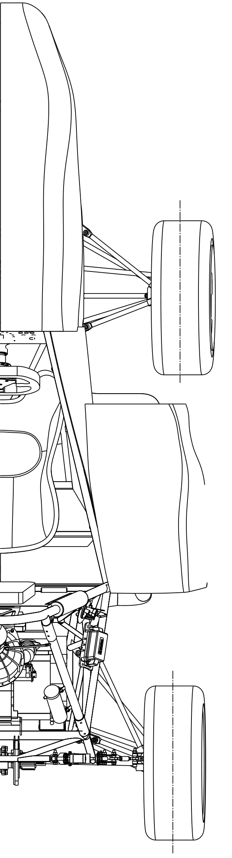
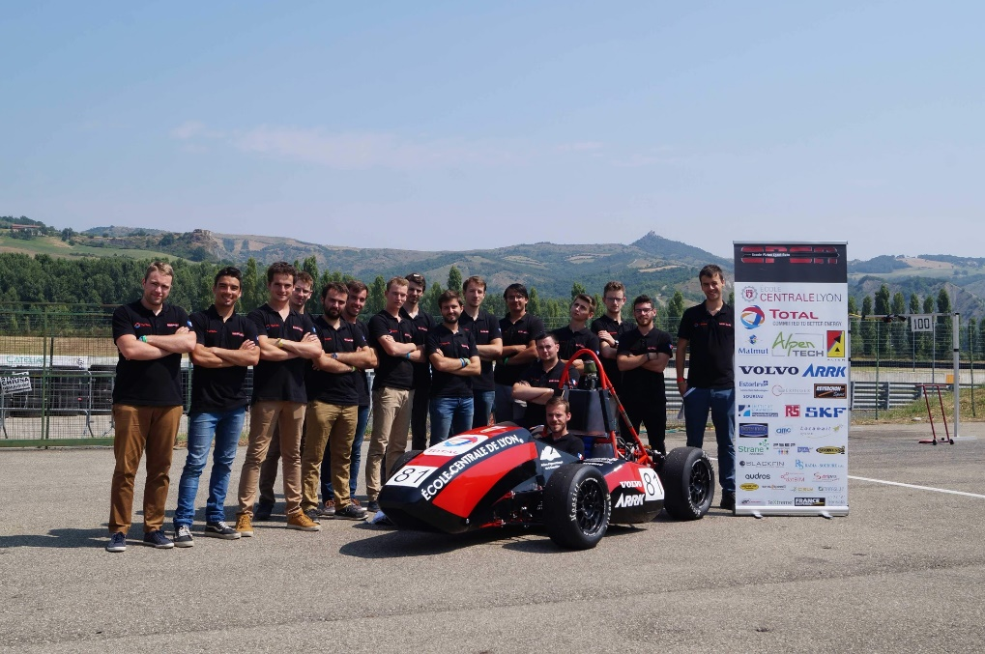


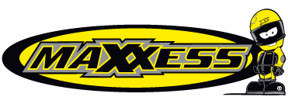





Logo EPSA
F O R M U L A
Caractéristiques
Masse : 237kg
Châssis : tubulaire acier
Moteur : Honda CBR 600 RR
Liaison au sol : doubles triangles en carbone
Roues : 13 pouces
Carrosserie : composite
Organisé par la Society of Automotive Engineers (SAE), le Formula Student est une compétition étudiante regroupant des écoles et des universités du monde entier sur des circuits prestigieux tels que Silverstone ou Hockenheim. Les participants sont jugés au cours d’épreuves statiques (Cost Report, Business Plan, Design Report, Scrutineering) puis d’épreuves dynamiques (Accélération, Skid Pad, Endurance, Autocross, Efficiency...).

